Slide 1
生物学的危害要因①

Slide 2
危害要因（ハザード）
ハザード
生物学的
ハザード
物理的
ハザード
化学的
ハザード

Slide 3
HACCPシステムにおける生物学的危害要因（生物学的ハザード）とは 適切に制御されなかった場合には、ヒトに疾病をひき起こす可能性のある（摂取時には微小な）生物群をいう

Slide 4
危害要因と危害
「ハザード」と「リスク」
「リスク」とは
ハザードによって起こる危害の頻度、その重篤性を掛け合わ
せた量的な表現
リスク ＝ （危害の起こりやすさ） × （危害の重篤度）
リスクの評価
個々のハザードについて、リスクの大きさを科学的に評価する。
  リスクのサイズが社会的な通念において許容できる水準（以下）であることをもって「安全」という
どのハザードをHACCP計画で取り扱うか
  HACCPで取り扱うハザードを「重要なもの」に限定する
  すべてのハザードを抑えようとすると、どれもがいい加減になる
  正しいハザード評価がリスクマネジメントを有効にするための鍵

Slide 5
食品と微生物との関係
人間生活に有用
微生物の作用
発酵
食中毒
腐敗
納豆・・・バチルス菌
ヨーグルト・・・乳酸菌
味噌・・・酵母
人間生活に有害
人間生活に有害
ネト発生、膨張、異臭等
品質への影響
食中毒菌・・・腹痛、嘔吐、下痢など人体への影響

Slide 6
食中毒と腐敗の違い
腐敗（モノの状態）
食中毒（病気）
感染型の場合 少ない「菌」数＝約10²/食事）でも起きるものもある
食品の見た目は
普通と変わらない
臭いがする
酸っぱくなる
細菌によるもの
変色する
ウイルスによるもの
膨張する
化学物質によるもの
微生物産生毒素
による毒素型食中毒
ネト・軟化などの
物性変化
自然毒によるもの
寄生虫によるもの
普通は10^{7～8}/g程度の菌数が必要
（菌種による）

Slide 7
国内の食中毒患者数の推移（H19～28）
ノロウイルス
◆ｶﾝﾋﾟﾛﾊﾞｸﾀｰ・ｼﾞｪｼﾞｭﾆ/ｺﾘ

Slide 8
細菌による食中毒患者の推移（H19～28）

Slide 9
平成29年度 食中毒事件数と患者数
（事件数：1014件 患者数：16.464名）
冬場：湿度の低下で、ウイルスの活動が活発に
夏場：気温の上昇で細菌の増殖が活発
データ：厚労省集計

Slide 10
細菌が増殖する3要素（ウイルスではない）
温度
水分
栄養
低温（冷蔵・冷凍）では
死滅しない
微生物の
増殖
糖類、タンパク質など、
埃などの汚れも
食品中の水分、ラインの水、湿気、結露など
食品そのものや 工程、製造環境中では全てが揃うことが多い

Slide 11
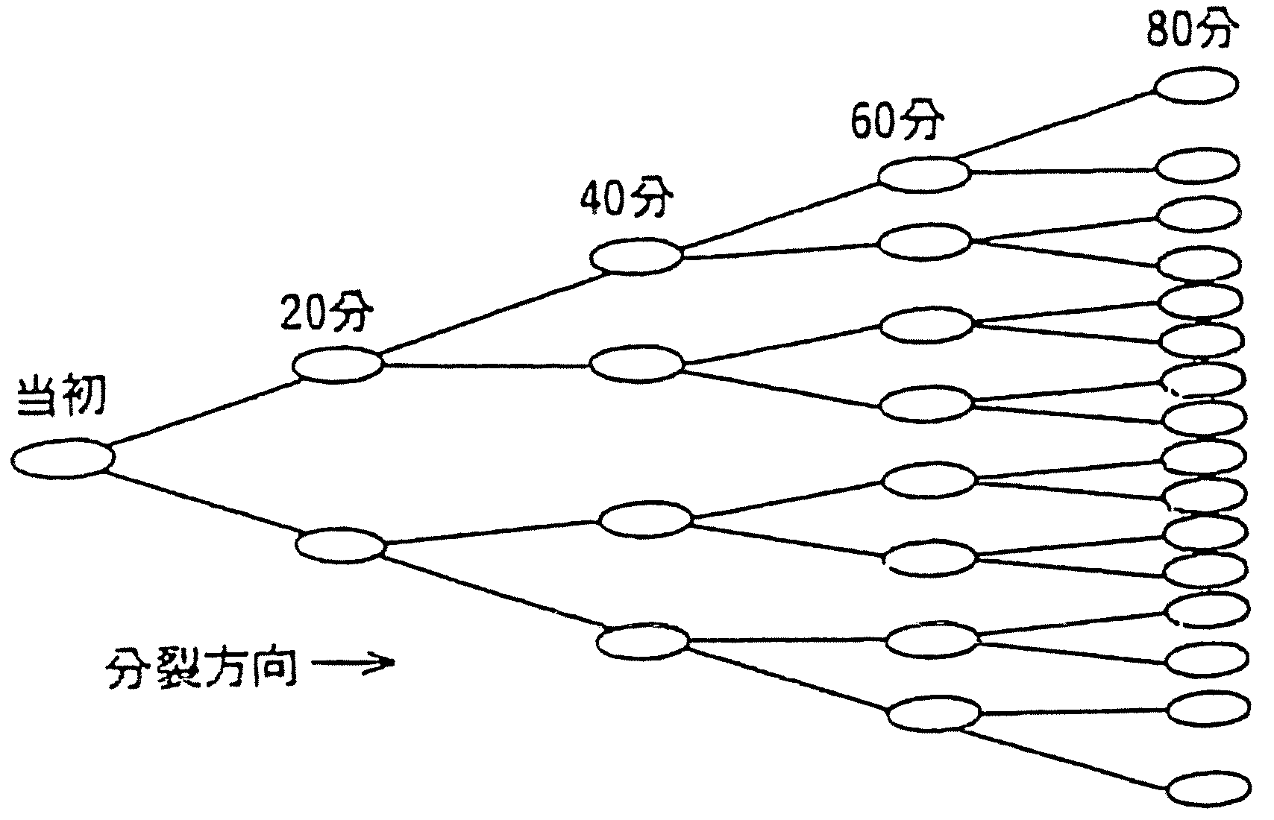
細菌の増殖スピード（模式図）
（世代交代時間が２０分の場合）
＜細菌の増殖３要素＞
1.温度
2.水
3.栄養
（カビの場合は+1 酸素）
細菌名 | 時間
大腸菌 サルモネラ コレラ菌 ブドウ球菌 ボツリヌス菌 腸炎ビブリオ | １７分 ２１分 ２１分 ２７分 ３５分 ８分
最適培養条件に於いて
菌数
０
１
２
１０^{２}
３
１０^{３}
４
１０^{４}
５
１０^{５}
６
１０^{６}
７
時間

Slide 12

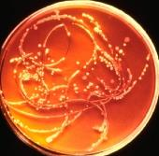



食中毒の発生機序
食中毒を起こす微生物 ／ 腐敗菌
[食品に関わるあらゆるところに存在…環境、人、器具、動物、昆虫、原材料など]
人・器具、ハエ・ゴキブリ・ネズミなど
黄色ブドウ球菌
食品に付着
病原菌
食品中で菌が増殖
毛髪にも菌は存在
毒素
食べる
腐敗菌
発 病（食中毒）
腐敗（異臭や外観変化）

Slide 13
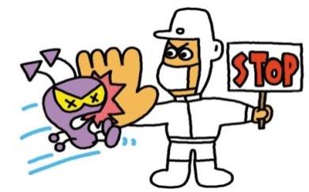
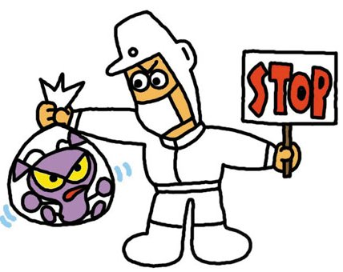
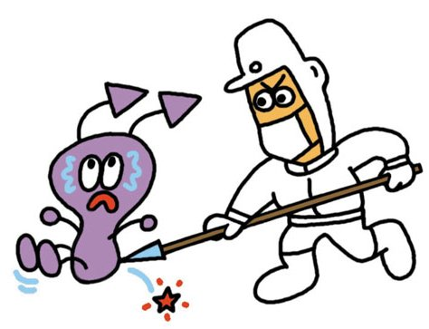
生物学的危害要因抑制の4原則
1. 持ち込まない
安全な原料を使用する。動線の管理など。
2. くっつけない（汚染防止）
食品を衛生的な環境で取り扱う
作業員、製造ラインなどの衛生管理
手洗い・アルコール消毒・洗浄、除菌、殺菌など
3. 増やさない（増殖防止） ウィルスは除外
食虫毒菌など危害要因の増殖防止
低温保管・保存、高温保管、添加物の使用など
4. やっつける（汚染除去）
加熱、除菌・殺菌処理、器具の洗浄・除菌・殺菌
食品の
取扱い
作業環境

Slide 14
生物学的危害要因を抑制するために
項 目 | 内 容
危害要因（の挙動・特性）をよく知ること | 食中毒原因細菌・ウイルス・寄生虫の知識を得て、その特性を知ること
危害要因を見つける | 微生物検査体制の構築と実施
危害要因を混入させない取組み （食中毒予防４原則：つけない） | 「一般的衛生管理プログラム」（汚染防止） 例えば手洗い、5Sの取組みなどの衛生管理
危害要因を増やさない仕組み （食中毒予防４原則：増やさない） | 温度や時間、処方設計（水分活性やpH）などを検討する
危害要因を取り除く仕組み （食中毒予防４原則：やっつける） | 殺菌や洗浄といった積極的方法を用いて微生物危害を取り除く取組みを検討する

Slide 15
衛生状態を示す指標菌
一般細菌数： 汚染の程度を示す最も代表的な指標
（生菌数） 食品中に生存している細菌数を検査
菌数が多い・・・
食品を腐敗させる細菌が多い・・・となれば病原性細菌も 潜んでいる可能性がある
大腸菌群
糞便系大腸菌群：
大腸菌
食中毒（や経口感染症）の多くはヒトや動物の腸管内に生息している微生物が原因
菌が検出されたら・・・
食品の糞便（由来）による汚染・・・食品の衛生管理状態に決定的な問題がある

Slide 16
規格基準等における
大腸菌群・糞便系大腸菌群・大腸菌(E.coli)の位置付け
コンプライアンスリスクの例
ｸﾘｰﾑ
図中の基準値は『食品、添加物等の規格基準』、『乳及び乳製品の成分規格等に関する省令』、『弁当及びそうざいの衛生規範』、『洋生菓子の衛生規範』、『生めん類の衛生規範』から抜粋したものです（WafooﾈｯﾄHP）

Slide 17
食品における生物学的危害要因制御方法のあらまし
微 生 物 制 御 方 法
熱殺菌
薬剤殺菌
冷殺菌
殺菌・除菌
放射線殺菌
物理的除菌（洗浄、ろ過、…）
やっつける
その他（超音波、超高圧）
低温保持（冷蔵、冷凍）
酸素除去（真空、脱酸素剤、ガス置換）
抑制（静菌）
水分活性低下（乾燥、濃縮、食塩、糖の添加）
ふやさない
添加物（アルコール、保存料）
ｐH（有機酸添加）
包装
＊食品の製造、保存環境を変える
遮 断
コーティング
（外部要因による制御）
クリーンルーム
持ち込まない・くっつけない
＊食品自体の性質を変える
（内部要因による制御）

Slide 18
微生物の最適増殖温度
-10℃
0℃
30℃
50℃
90℃
中温菌（20～45℃）
低温菌
（25～30℃）
-5～5℃でも生育
高温菌（50～70℃）
好冷菌
（12～15℃）
-10～5℃でも生育
好冷菌・・・Psychrobacter、Moritella marinaなど
低温菌・・・Pseudomonas、Lactobacillusの一部など
中温菌・・・大部分の食中毒菌、腐敗菌、カビ、酵母など
高温菌・・・フラットサワー菌など

Slide 19
バチルス属の温度による増殖の違い
４０℃
２５℃
３５℃
３０℃
２０℃
１５℃
１０℃
５℃

Slide 20
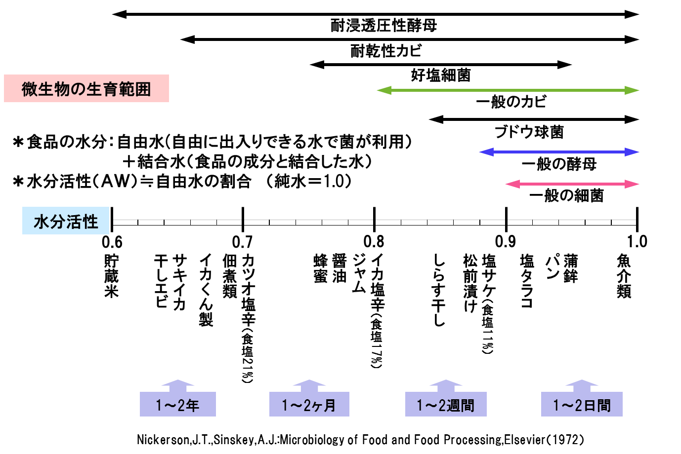


水分活性と微生物の増殖の関係

Slide 21
微生物の増殖制御（静菌）
冷 蔵 | 乳肉水産食品では10℃以下で保存するようになっているが、国際的には4℃以下が基準。しかし、低温細菌は増殖できる。
凍 結 | 冷凍食品は-15℃以下での保存が規定されている。この温度帯で微生物の増殖は制御できるが、殺菌はできない。
塩 蔵（塩漬け） | 低水分活性による微生物抑制方法。
糖 蔵 （砂糖・シロップ漬け） | 低水分活性による微生物抑制方法。
乾 燥 | 低水分活性による微生物抑制方法。
酸 蔵（酢漬けなど） | 酸を添加してpHを低下させ保存する技術である。
食品添加物 | 保存料、日持向上剤などを用いて食品を保存する技術である。 （安息香酸、ソルビン酸、白子たん白抽出物、植物系抽出物）
くん蒸 | 低水分活性による微生物の生育抑制と煙中に含まれる成分による抗菌作用を応用した技術である。

Slide 22
微生物の制御 （除菌・殺菌）
除菌 | 洗浄 | 汚れや食物残渣や付着した微生物を洗剤などを用いて取り除く。微生物の減少、微生物栄養源の除去、洗浄後の殺菌効果向上がねらい。
 | ろ過 | 高性能フィルター（HEPAフィルター：0.3μｍの粒子捕集率：99.95％以上）による空気中の微生物除去や生ビールのフィルター除去
 | 遠心分離 | 20,000rpm以上の回転数で遠心分離して細菌を除去する技術。液体食品やチーズ製造でよく用いられている。
殺菌 | 加熱殺菌 | 細菌を食品中から積極的に死滅させて除去する一般的な技術。加熱温度と時間でコントロールする。
 | 冷殺菌 | 薬剤殺菌（アルコール、次亜塩素酸ナトリウムなど）、酸性電解水、紫外線殺菌、放射線殺菌、ガス殺菌（酸化エチレンなど）
 | その他 | 超音波殺菌 電気的衝撃殺菌（閃光パルス殺菌など）

Slide 23
微生物の制御（除菌成分の効果の概要）
分類 | 除菌剤 |  | 細菌 | 芽胞菌 | 乳酸菌 | 酵母 | カビ | 備 考
食添 | エタノール |  | ○ | × | ○ | ○ | ○ | 酵母・カビに有効
 | 塩素系 （次亜塩素酸Na、次亜塩素酸水など） |  | ○ | × | ○ | △ | △ | 有機物で効果が激減
合成除菌剤 | 第四級 ｱﾝﾓﾆｳﾑ塩 | 塩化ﾍﾞﾝｻﾞﾙｺﾆｳﾑ （逆性石鹸、BAC） | ○ | △ | ○ | △ | △ | 幅広い菌に有効 芽胞菌には効果低い
 |  | ｼﾞﾃﾞｼﾙｼﾞﾒﾁﾙｱﾝﾓﾆｳﾑｸﾛﾗｲﾄﾞ（DDAC）
 | ビグアナイド系（PHMB） |  | ○ | ○ | ○ | △ | △ | 芽胞菌に優れた効果
 | 両性界面活性剤 |  | ○ | △ | △ | △ | △ | 結核菌にも有効
○：有効 △：あまり有効ではない ×：無効（下線：条件により異なる）
*芽胞菌は芽胞（殻）を形成するため、高温、乾燥、除菌剤に耐性あり

Slide 24
主な食中毒菌について
種類 | 主な汚染源 | 主な食品 | 潜伏期 | 症状 | 特徴
腸炎ビブリオ | 海産魚介類 海水、海泥 | 刺身、魚の調理品 浅漬け | ６～３２ 時間 | 激しい腹痛下痢、血便嘔吐、発熱 | 塩水を好む 真水、加熱に弱い
サルモネラ | ヒト・動物糞便、食肉、卵 | 卵製品、肉調理品 魚介類 | ６～７２ 時間 | 発熱、下痢 腹痛、嘔吐 | 乾燥や低温に強い 加熱に弱い
カンピロバクター | ヒト・動物糞便、 乳、食肉 | 肉調理品（特に鶏肉） 生牛乳、飲料水 | １～７日 | 発熱、下痢 血便、腹痛 | 少量でも発症 乾燥に弱い
病原性大腸菌 | ヒト・動物の腸内、乳、食肉 | 肉調理品 生カキ、飲料水 | ６～７２ 時間 | 下痢、腹痛 発熱 | 熱・消毒剤に弱い 糞便を介して二次汚染
黄色ブドウ球菌 | ヒト・動物の腸内、化膿 | おにぎり 弁当、菓子 | ３０分～ ６時間 | 嘔吐、下痢 腹痛 | 食品中で毒素生産 100℃・60分で分解せず
リステリア | 動物の腸内 土壌 | 乳製品、肉調理品 | ２～３２ 時間 | 発熱、腹痛 嘔吐 | 低温でも生育可能 妊婦が感染すると流産の危険性あり
セレウス菌 | 土壌 | 焼飯、ピラフ 水産練り製品 | ３０分～ ６時間 | 嘔吐、下痢 | 熱に強い芽胞を形成
ウエルシュ菌 | 動物の腸内 土壌 | 肉の加熱調理食品、スープ、カレー | ８～２２ 時間 | 軽症(下痢、腹痛) | 大気中では生育しない 熱に強い芽胞を形成 1度の罹患者が多い
ボツリヌス菌 | 土壌 | 真空包装食品 いずし | １２～２４ 時間 | 神経麻痺 | まれな食中毒であるが、死亡率が高い、毒素型
食品衛生ミニハンドブック 細菌性食中毒,東京都衛生局（1999） などより

Slide 25
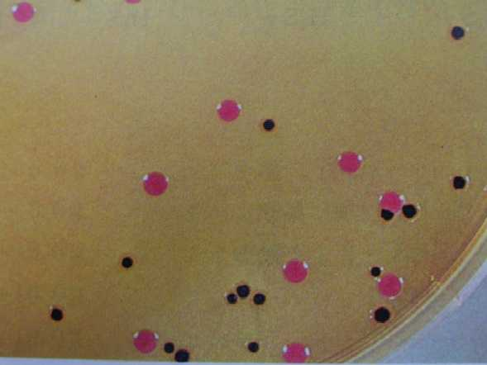
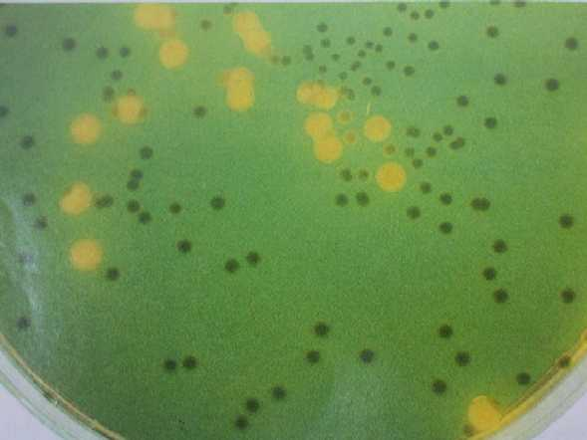
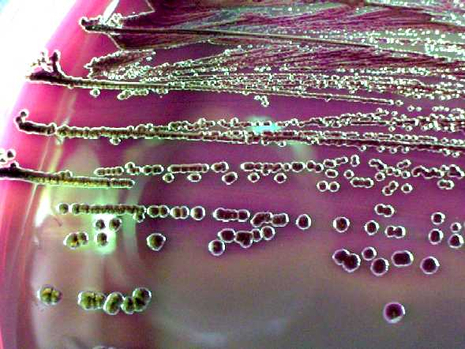
食中毒の分類（１） 感染型
食中毒細菌に汚染された飲食物を摂取して、
体内で増殖したり、毒素を産生することによって
起こる食中毒
サルモネラ
腸炎ビブリオ
カンピロバクターなど
＜毒素産生＞
セレウス菌
下痢原性大腸菌（病原大腸菌）
ウェルシュ菌

Slide 26
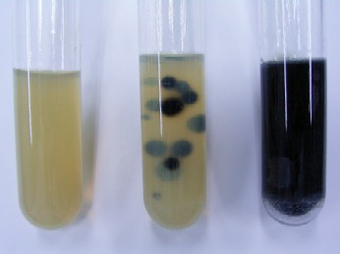
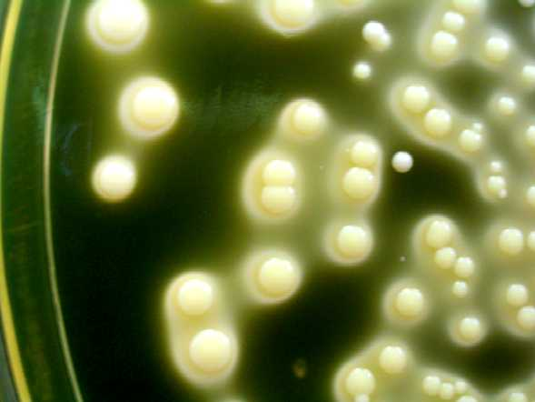
食中毒の分類（２） 毒素型
ある種の食中毒細菌が食品中で増殖する際、産生した毒素を含んだ飲食物を摂取して起こる食中毒
ボツリヌス菌 黄色ブドウ球菌

Slide 27
毒素型の食中毒の分類
食品内毒素型 | 生体内毒素型
細菌が産生した毒素を含む食品を食べて中毒 | 細菌を含む食品を食べて、腸管内で菌が増殖して毒素を産生し中毒
ブドウ球菌*1 | ウェルシュ菌
ボツリヌス菌*2 | セレウス菌（下痢型）
セレウス菌（嘔吐型）*3 | 腸管出血性大腸菌（VT産生）
 | 毒素原性大腸菌（ST,LT産生）
＊毒素の耐熱性
*1 | 耐熱性（100℃、30分以上） 酸性（pH4.5以下）では毒素を産生しない
*2 | 易熱性（80℃、20分以上） E型が主体（7種A～E型）
*3 | 耐熱性（121℃、2時間）毒素の構成が複雑で解明されていない（国内では嘔吐型が殆ど）

Slide 28
主な生物学的な危害（病原性微生物の特徴まとめ①）
種類 | 汚染源 | 発育域 |  |  | 熱抵抗性（菌数が1／10に減少する時間）
 |  | 温度（℃） | p H | 水分活性
サルモネラ | ヒト・動物糞便、食肉、卵 | 5.2～46.2 | 3.8～9.5 | 0.94以上 | 60℃：3～9分
腸炎ビブリオ | 海水、魚介類 | 10～43 | 5.5～9.6 | 0.94以上 | サルモネラよりやや弱い
カンピロバクター | ヒト・動物糞便、 乳、食肉 | 30～46 | 4.9～9.0 | 0.98以上 | 60℃：1.33分
病原性大腸菌 | ヒト・動物糞便、 乳、食肉 | 7～46 | 4.4～9.0 | 0.95以上 | 60℃：1.67分
黄色ブドウ球菌 | ヒト、食鳥肉 | 6.7～48 | 4.0～9.8 | 0.83以上 | 60℃：2.1～42.35分
リステリア | 乳、食肉、魚介類 | -1.5～45 | 5.6～9.6 | 0.92以上 | 60℃：2.16～8.3分
ウェルシュ菌 | ヒト・動物糞便、 乳、食肉 | 10～48 | 5.0～9.0 | 0.94以上 | 100℃：2～100分
セレウス菌 | 穀物類、香辛料、調味料、土壌 | 10～48 | 4.0～9.6 | 0.94以上 | 85℃：32～106分
ボツリヌス菌 | 土壌、魚介類、容器包装食品 | 3.3～48 | 4.0～9.6 | 0.94以上 | 121℃：0.23～0.3分
エルシニア菌 | 豚肉、乳、水系 | 0～44 | 4.0～10.0 | 0.98以上 | 63℃：30分

Slide 29
主な生物学的な危害（病原性微生物の特徴まとめ②）
種類 | 食中毒発生 |  |  | 低温でも発育 | 加熱で生残
 | 少量で発症 | 大量で発症 | 毒素型
カンピロバクター | 〇
サルモネラ | 〇（一部） | 〇
病原性大腸菌 | 〇（腸管出血性） | 〇
腸炎ビブリオ |  | 〇
リステリア |  | 〇 |  | 〇
エルシニア |  | 〇 |  | 〇
黄色ブドウ球菌 |  |  | 〇 |  | （毒素が耐熱）
セレウス菌 |  | 〇（下痢型） | 〇（嘔吐型） |  | 〇（芽胞性）
ウェルシュ菌 |  | 〇（生体毒素） |  |  | 〇（芽胞性）
ボツリヌス菌 |  |  | 〇 | 〇（E型） | 〇（芽胞性）
ノロウイルス | 〇

Slide 30
＜参考＞
有害微生物による食中毒を減らすための農林水産省の取組（リスク管理）
http://www.maff.go.jp/j/syouan/seisaku/risk_analysis/priority/hazard_microbio.html
－抜粋－
収集した情報を基に、詳細な実態を知るべき食中毒菌と農畜水産物（食品）の組み合わせを決定し、その食中毒菌が、どこで、どの程度、その農畜水産物（食品）を汚染するのか、また、人が、その汚染食品を食べたとしたら、どの程度の人が食中毒になるのか等、さらに詳しい情報を入手します。
危害要因名をクリックすると、その危害要因に関する説明（リスクプロファイルシート）が表示されます。
（汚染実態調査の実施、対策を検討する必要がある食中毒菌）
カンピロバクター （PDF：926KB） サルモネラ（PDF：503KB） 腸管出血性大腸菌(PDF : 466KB)
ノロウイルス(PDF : 390KB) リステリア・モノサイトジェネス（PDF：449KB）
（基礎情報が不足しているため、その情報を収集する必要がある食中毒菌）
A型肝炎ウイルス（PDF：313KB） E型肝炎ウイルス（PDF：289KB）
（関連情報）
上述した優先的に情報を収集するとした食中毒菌以外に、以下のものについても、最近情報を収集・整理しています。
ウェルシュ菌(PDF : 322KB) エルシニア・エンテロコリチカ(PDF : 242KB) 黄色ブドウ球菌（PDF：345KB） クロノバクター属菌(PDF : 306KB) セレウス菌(PDF : 346KB) 腸炎ビブリオ(PDF : 404KB)
ビブリオ・バルニフィカス(PDF : 321KB) ボツリヌス菌(PDF : 414KB) アニサキス（PDF : 423KB)
クドア・セプテンプンクタータ（PDF：354KB） サルコシスティス・フェアリー(PDF : 273KB)

Slide 31
引用：農林水産省HP

Slide 32
まとめ
取り扱う食品における生物学的危害要因（ハザード）がなにかを 特定する
その特徴と挙動を知り、適した手段で 管理する
生物学的危害要因は時代と共に変化するので、常に最新の情報に注意する（温暖化、ヒトの都市への集中、外食・中食の普及、高齢化、幼稚園・保育園・介護施設などの高密度施設）

Slide 33
リスクプロファイル
＜参考資料＞

Slide 34
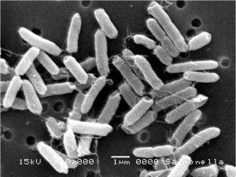
① サルモネラ
どこに | 鳥類・哺乳類・は虫類の腸管内、環境
性質 | 乾燥に強く、生残能力が高い。環境菌
感染源となる食品・状態 | 食肉や鶏卵の不十分な加熱、鶏卵の常温保存
ヒトへの影響 | 潜伏期間6～48時間、嘔吐・腹痛・下痢・発熱・頭痛・脱水 感染菌量：10万～100万個程度
ハイリスク者 | 高齢者、３ヶ月未満の乳児、長期ステロイド使用、免疫抑制剤使用者、進行ガン患者
予防方法 | 63℃で30分間（肉の場合75℃１分）またはそれと同等以上の加熱で完全死滅。加熱後の低温保管（4℃以下）で増殖抑制
過去の 中毒事例 | 2006年7月東大阪市 卵かけご飯の生卵が原因で食中毒⇒翌朝、下痢・腹痛の後容体急変。3か月後に急性脳症で死亡
感染型食中毒を起こす代表的菌種。
衛生管理のポイントは汚染防止と適正な温度管理

Slide 35
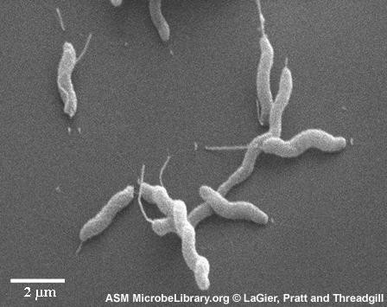
② カンピロバクター
どこに | 鶏・牛・豚の腸内常在菌（市販鶏肉の45％が汚染されていたとの報告もある：高い汚染率） 犬・猫などのペットでの保菌
性質 | 酸素が3～15％の微好気性環境下で発育。30℃以下では発育せず、至適温度42℃前後、乾燥にも弱い。
感染源となる食品・状態 | 鶏肉、牛レバーなどと手指を介した二次感染
ヒトへの影響 | 潜伏期間：2～7日 下痢・発熱・嘔吐・腹痛・頭痛・筋肉痛 ギランバレー症候群との関連 感染菌量：400～500個程度の少量でもありうる
ハイリスク者 | 健康な人の保菌率は１％未満。発症率は年齢により異なり、乳幼児・若年層で高い傾向
予防方法 | 食鳥処理場における区分処理・交差汚染防止 熱に弱いため加熱処理と処理後の冷蔵保管
過去の 中毒事例 | 学校給食、飲食店などの大規模食中毒に発展する事例が多い
特有のらせん状運動を示す
感染型食中毒
少量菌数でも感染する

Slide 36
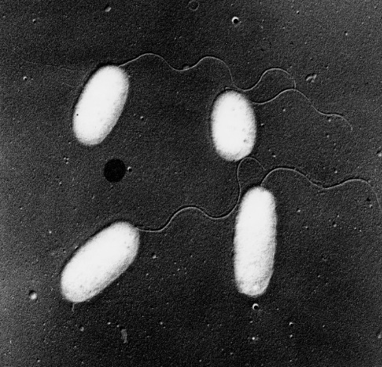
③ 腸炎ビブリオ
どこに | 沿岸の海水や海底の泥土中に生息。そこで捕獲された魚介類を汚染する。
性質 | 室温で激しく増殖。好塩性で1~8％塩分濃度で発育。真水・加熱に弱い。
感染源となる食品・状態 | 海産魚介類とその加工品。あるいは調理時の調理ヒトの手指・器具を介した二次感染
ヒトへの影響 | 潜伏期間：4～96時間。激しい下痢と上腹部痛みの急性胃腸炎。感染菌量：100万個以上
予防方法 | 食材の加熱（65℃、1分間以上）、10℃以下での冷蔵保管。交差汚染防止対策
過去の中毒事例 | 1950年 大阪泉南 シラスによる食中毒。患者272名、死者20名、（腸炎ビブリオ発見となった事件）
好塩性菌
感染型食中毒
魚介類を主な媒介食品として、６~９月に発生する食中毒の主要部分を占める
低温管理がポイント

Slide 37
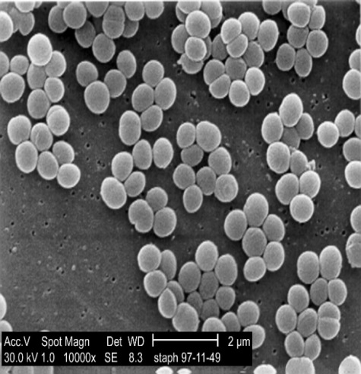
④ 黄色ブドウ球菌
どこに | ヒト・動物の表皮、鼻腔などの粘膜
性質 | 高濃度食塩下でも増殖する。冷蔵温度帯では増殖しない。耐熱性の毒素（エンテロトキシン）産生
感染源となる食品・状態 | 加工品、弁当や総菜などの複合調理食品、食肉や乳製品
ヒトへの影響 | 潜伏期間：1~6時間、吐き気・嘔吐・腹痛・下痢 菌数10万~100万個/g以上で毒素産生
予防方法 | 食品取扱者の衛生教育、手洗い等の衛生管理の実施、調理・加熱後の温度管理（10℃以下）
過去の中毒事例 | 2000年の乳業メーカーによる食中毒事件(中毒者は15000人）⇒乳原料の常温での長時間放置
毒素型食中毒（毒素：エンテロトキシン）
ヒトや動物の皮膚や粘膜の常在菌
食品取扱者の衛生管理に反映する重要な食中毒菌

Slide 38
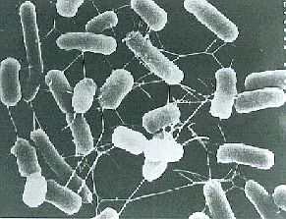
⑤ 腸管出血性大腸菌 （代表例 O157:H7）
どこに | 牛・豚の腸管、家畜の糞便により汚染された水、ヒトの保菌者、強力な感染力（わずか100個程度）
性質 | O157：H7はベロ毒素といわれる毒素を産生する、 加熱に弱く、10℃以下でもほとんど増殖しない
感染源となる食品・状態 | 牛肉、豚肉、糞便に汚染された水
ヒトへの影響 | 潜伏期間：4~8日、激しい腹痛と下痢、子供や高齢者は注意が必要、感染数量：50~100個程度
ハイリスク者 | 乳幼児、高齢者、免疫機能の低下している人、糖尿病・腎疾患患者、抗がん剤治療者
予防方法 | 加熱処理（75℃で1分以上の加熱）、食肉処理の適切な取扱い、家畜糞尿の有機肥料も注意
過去の 中毒事例 | 1996年、大阪堺市で学校給食による集団食中毒事件では9000人を超える感染者、死者4名。
感染型食中毒
O157:H7は国際的にも最も重要な食品媒介病原菌
管理ポイントは、汚染防止と適正な温度管理

Slide 39
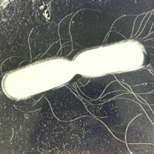
⑥ セレウス菌
どこに | 土壌、水などの環境中に広く分布して、古くから腐敗菌として知られる
性質 | 胞子(芽胞）を作り耐熱性が高い、耐熱性毒素も作る
感染源となる食品・状態 | 穀物類、複合調理食品（米飯、スパゲティ、麺類）、肉や野菜を材料にしたスープなど
ヒトへの影響 | 嘔吐型と下痢型の２タイプあり。 食中毒の発症には10万~１億個／gが必要。
予防方法 | 加熱調理後ですぐに喫食しない場合は、急冷して低温保存する
過去の中毒事例 | 2005年7月東京 弁当屋の「おにぎり弁当」での食中毒（患者数67名） など
毒素型食中毒
芽胞形成で加熱・乾燥などの環境に強い抵抗性あり

Slide 40
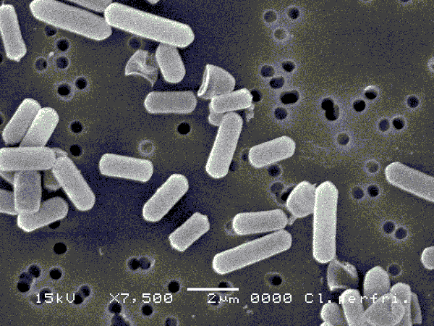
⑦ ウェルシュ菌
どこに | ヒトや動物の大腸内常在菌、下水・河川・海、土壌など自然界に広く分布している
性質 | 胞子(芽胞）を作る、嫌気性で増殖が速い、比較的高温度帯でも増殖できる
感染源となる食品・状態 | 食肉や魚介類、それらを使った調理品、カレーやチャーシューなど給食施設などでの大量調理品に多く、「給食病」「カフェテリア病」とも呼ばれる
ヒトへの影響 | 潜伏期間：平均12時間 腹部膨満感と腹痛と下痢。 発症菌数：10万～1億個／g
ハイリスク者 | ほとんどは１～２日で回復。子供や高齢者ではまれに重症化の恐れあり
予防方法 | 加熱調理後の急冷と低温保管（25℃~55℃の温度帯での保管を避ける）
過去の 中毒事例 | 大量調理食品による加熱後急冷が不完全な集団食中毒事例が多い。
感染型食中毒
芽胞形成で加熱・乾燥などの環境に強い抵抗性あり

Slide 41
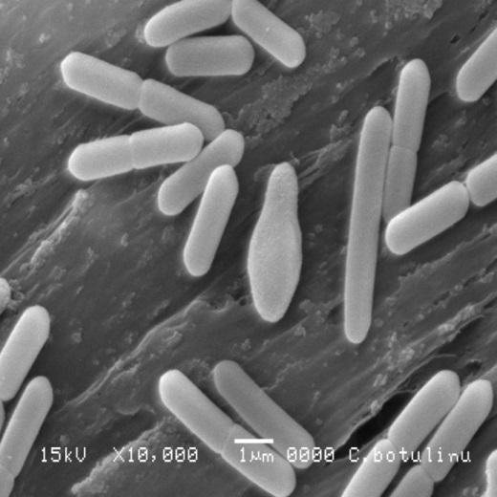
⑧ ボツリヌス菌
どこに | 河川や海底の泥で検出されることから、農作物・魚介類・食肉などあらゆる食品原材料を汚染する
性質 | 胞子（芽胞）を形成し猛毒素を産生する、嫌気性で冷蔵庫内でも増殖する。
感染源となる食品・状態 | いずしなどの自家製の発酵食品、瓶詰め、真空パック食品、ハチミツ
ヒトへの影響 | 神経毒の摂取が原因となり、発生頻度は低いが致死率が高い。乳児ボツリヌス症
予防方法 | 芽胞の完全殺菌(120℃4分以上）、加熱処理による食品中で産生された毒素の不活化（100℃で1~2分の加熱で不活化）
ハイリスク者 | 生後1歳未満の乳児は腸内細菌叢が成人とことなり腸内で菌の定着と増殖が起こりやすい
過去の 中毒事例 | 2017年4月、東京都で生後6ヶ月男子がハチミツ摂取原因で死亡（乳児ボツリヌス症） 1984年6月 熊本県 からしレンコンでの食中毒。患者31名、死者9名。
毒素型食中毒、芽胞形成
致死率が高い神経毒を産生する
偏性嫌気性（ボツリヌスの芽胞は、低酸素状態に置かれると発芽・増殖がおこり、毒素が産生される。）

Slide 42
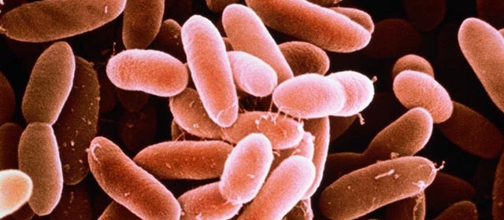
⑨ リステリア・モノサイドゲネス
どこに | ヒト・家畜、土壌、河川水、下水など広範囲の環境に分布する。あらゆる経路からの食品汚染の可能性がある
性質 | 増殖速度は非常に遅いが、生残能力が高く、低温（0～4℃程度）でも増殖する。発育pH域も広い
感染源となる食品・状態 | サラダ、チーズ、ミルク、スモークサーモン長期間冷蔵されるRTE（そのまま食べられる食品）
ヒトへの影響 | 潜伏期間：24時間～90日以上と広範囲。
ハイリスク者 | 健康な成人は無症状のままの経過が多いが、妊婦・乳幼児・高齢者で発病しやすい。
予防方法 | 加熱殺菌処理（63℃30分もしくはそれと同等以上）
過去の中毒事例 | 1981年カナダ キャベツを使ったサラダで食中毒。2015年アメリカ 棒アイスで感染3人死亡 日本では死亡事例なし。
感染型食中毒
発育pH域が広く、耐塩性があり食品衛生管理上制御しにくい特性がある

Slide 43
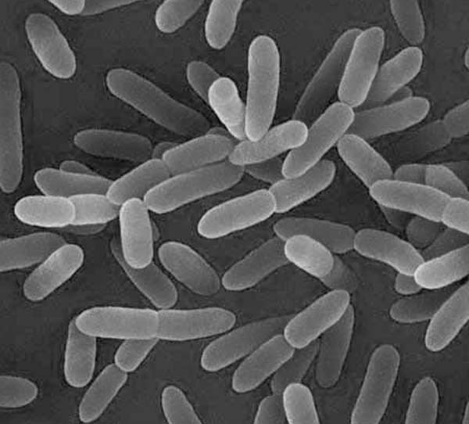
⑩ エルシニア・エンテロコリチカ
どこに | ヒト及び動物の腸管、土壌、地表水などの環境に広く分布するが大部分は非病原性。
性質 | 4℃以下の冷蔵温度でも発育出来、高いアルカリ性環境下でも発育できる
感染源となる食品・状態 | 豚肉、豚肉を用いた食肉加工品、加工乳、豆腐など、水系感染も見られる
ヒトへの影響 | 潜伏期間：2～5日間。感染数量は不明だが、比較的少ない菌量で感染が成立すると思われる。
ハイリスク者 | 発病は２～３歳の幼児に多く、成人ではまれな感染症と認識されている。
予防方法 | 豚肉の汚染防止対策、豚肉等の長期間冷蔵は避ける。
過去の 中毒事例 | アメリカで多発。日本では食中毒事例はほとんどなく散発的（年1~4件 死亡例なし）。
感染型食中毒
豚では高い病原株の保菌が認められる

Slide 44
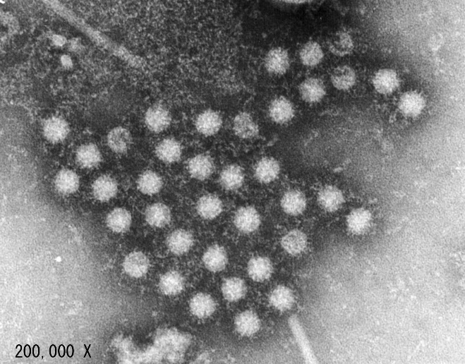
⑪ ノロウイルス
どこに | ヒトの腸管、カキなどの二枚貝
性質 | 少量で発症する。アルコールでは失活しない。最近の食中毒発生数の20%以上、患者数の約50%を占める
感染源となる食品・状態 | 保菌者の手洗い不足、生カキや保菌者による二次汚染されたあらゆる食品が感染源となる
ヒトへの影響 | 潜伏期間：1～2日、突然の吐き気と嘔吐にはじまり激しい下痢。発症のメカニズムは不明
ハイリスク者 | 免疫力が低下した小児や高齢者では症状が悪化しやすい
予防方法 | 加熱処理（不活化は85~90℃で90秒以上）、手洗い・洗浄などの一般的衛生管理の徹底
過去の 中毒事例 | 2017年3月 きざみ海苔での食中毒事件（感染者数：1098人）
従来はカキなどの二枚貝由来であったが、最近は食品取扱者を介した2次汚染された食品による食中毒が多い。
小型球形ウイルスで直径が30nm（100万分の30mm）と極めて小さい。

Slide 45
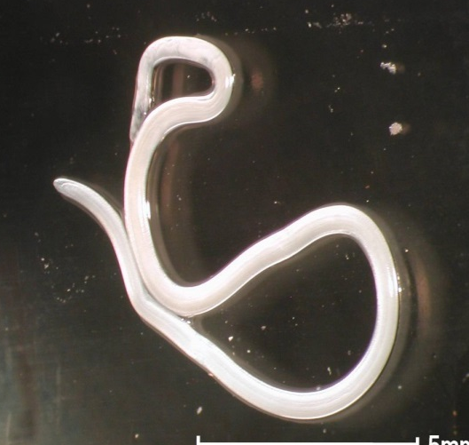
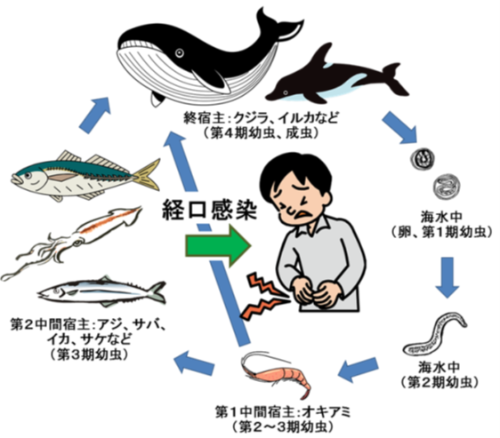
⑫ アニサキス（寄生虫）
どこに | 海にすむ哺乳類（イルカ、クジラ）に寄生する回虫の一種で、サバ・サケ・タラ・イカなどの魚介類に寄生したものが人に誤って迷入
性質 | 冷凍、熱に弱いが塩・酸では死なない。魚介類の内臓に寄生するが、魚介類が死亡後筋肉部位に移動
感染源となる食品・状態 | 海産魚介類の刺身（イカ、サバ、サケ、タラ、アジの刺身や酢締め）
ヒトへの影響 | 急性胃腸炎、（アレルギー症状：アナフィラキシーが生じる場合もあり）
予防方法 | 加熱(70℃以上で死滅）、冷凍（-20℃で24時間）、目視による除去
過去の中毒事例 | 2015年の日本での患者数133名（厚労省調査）芸能人も感染被害多い

Slide 46
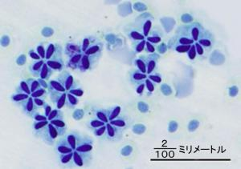
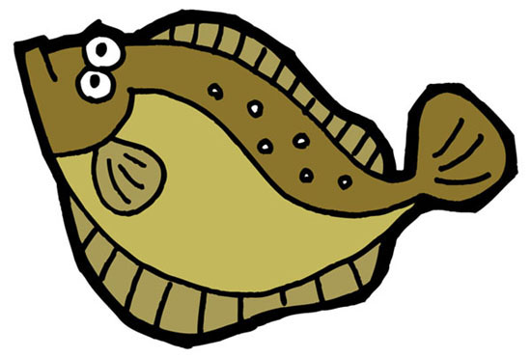
⑬ クドア（寄生虫）
どこに | ヒラメに寄生（ゴカイ等の環形動物と魚類の間を行き来して寄生していると思われる）
性質 | ヒラメの筋肉中に寄生する粘液胞子虫（クラゲに近い仲間）
感染源となる食品・状態 | ヒラメの刺身などの生食
ヒトへの影響 | 一過性の嘔吐、下痢などで軽症で終わる 養殖施設でのモニタリング規制：胞子数100万個以下／ヒラメ筋肉1g
予防方法 | 養殖施設での管理・モニタリングが重要 冷凍（－20℃で4時間以上）、加熱（75℃5分以上）
過去の中毒事例 | 2016年日本での患者数283名（厚労省調査）

